Slide 1
Zakládaní sociálních podniků Typy zakladatelů Typy business modelů a analýz
Zuzana Palová

Slide 2
Co je co není sociální podnik
CO JE SOCIÁLNÍ PODNIK | CO NENÍ SOCIÁLNÍ PODNIK
chce dělat věci jinak a lépe, tj. prvotní motivace vychází z odlišného hodnotového žebříčku zakladatelů a managementu | sociálním podnikem není automaticky každý zaměstnavatel, který se takto označí
umí podnikat a respektuje ekonomickou realitu, podnikání je základem většiny jeho finančních zdrojů | není to každý společensky odpovědný podnik (tzv. CSR), protože ten bývá zřízen primárně za účelem zisku
není to každý společensky odpovědný podnik (tzv. CSR), protože ten bývá zřízen primárně za účelem zisku | není to nestátní nezisková organizace (dále jen NNO), která si přivydělává prodejem výrobků nebo služeb, ale podnikatelské projevy NNO mohou být základem sociálního podniku
respektuje zájmy a individuální potřeby svých zaměstnanců, usiluje o jejich identifikaci se sociálním podnikem | není to sociálně terapeutické pracoviště (zpravidla NNO), protože se jedná v zásadě o službu klientům a nejde v ní o zaměstnávání v ekonomickém smyslu
zpravidla zaměstnává znevýhodněné osoby (integrační sociální podnik), není to ale podmínkou | integračním sociálním podnikem nemusí být automaticky každý zaměstnavatel s více než 50 % osob se zdravotním postižením
je nezávislý, spolupracuje s místní komunitou a zainteresovanými skupinami (stakeholdery), chová se partnersky | není to nadnárodní společnost ani její část, případně podnik na této společnosti závislý
AktualizovanyManual2022.pdf (ceske-socialni-podnikani.cz)

Slide 3
Právní forma
Má mít nový sociální podnik samostatnou právní subjektivitu?
Jakou právní formu zvolit?
společnost s ručením omezeným
akciová společnost
OSVČ
družstvo
sociální družstvo
obecně prospěšná společnost
Ústav
církve a náboženské společnosti
spolek (bývalé občanské sdružení)

Slide 4
Zakládací dokumenty
Při zakládání sociálního podniku byste určitě měli prohlásit v zakládacích dokumentech, že budete podnikat v souladu s principy sociálního podniku.
Kde najdeme zakládací dokumenty sociálního podniku?

Slide 5
Rozpočet
Rozpočet před zahájením podnikání – vstupní investice
Rozpočet v průběhu
Bod zvratu

Slide 6
Financování sociálního podniku
VLASTNÍ PROSTŘEDKY
GRANTY A DOTACE
PŮJČKY A ÚVĚRY
PŘÍSPĚVKY ZE ZÁKONA O ZAMĚSTNANOSTI
DALŠÍ

Slide 7
Co musím udělat ještě než začnu podnikat?
Zodpovědět tyto otázky:
Proč?
Co?
Co dokáží znevýhodnění zaměstnanci udělat, jaká jsou jejich omezení.
Co má ekonomický smysl?
Rozložení podnikatelského rizika?
Kdy?
Časový plán
Časová rezerva
Sezónnost
Kde?
Místo realizace
Region ve vztahu k zákazníkům
Jak?
Řízení podniku

Slide 8
Analýza trhu
Má někdo zájem o můj produkt / službu?
S čím jdu na trh?
Díra na trhu
Vstup na trh, kde již nabídka existuje
Odlišení produktu
Odlišení cenou

Slide 9
Kdo je můj ideální zákazník
Ideální zákazník je někdo, kdo v našem produktu/službě vidí hodnotu a má peněžní prostředky, aby si ho mohl dovolit.
Ideální člověk je někdo, kdo má problém
Jeho problém je takové povahy, jakou může Váš produkt nebo služba vyřešit
Má podobný pohled na svět jako vy a sdílí podobné hodnoty
Snažte se pochopit, co Váš ideální zákazník poptává, jaký je jeho životní styl, podle čeho se rozhoduje o nákupu, čeho se bojí a o čem sní.
Demografie
Je to muž nebo žena
Jak je starý
Jaké má vzdělání
V jakém regionu žije
Kam chodí do práce
Na koho svou nabídku chceme cílit.

Slide 10
Základní podnikatelská rozvaha
Kde vzít nápady?
V jakém oboru?
Kolik peněz bude potřeba na rozjezd?
Mám předpoklady?
Mám prostory?
Můžu si půjčit peníze?
Jaká je konkurence?
Jaké jsou ceny?
Čím začít?
Podnikat jako OSVČ, nebo firma?
Podnikat sám, nebo se společníky?
Podnikat sám, nebo se zaměstnanci?
Pokud založit společnost, tak jakou?
Co budu dělat, když to nepůjde?

Slide 11
Podnikatelský plán sociálního podniku
Základní informace o sociálním podniku
Naplňování principů sociálního podniku v praxi
Popis podnikatelského záměru
Situační analýza trhu
Marketing
Management a lidské zdroje
Harmonogram
Finanční plán

Slide 12
Základní informace o sociálním podniku
Jméno zakladatele – zkušenosti, vzdělání a motivace pro podnikání. Můžete představit také historii a vlastnické poměry a současnou situaci
Co je hlavním a dílčím cílem podnikatelských aktivity
Hlavní cíl by měl být SMART
Uveďte zde vaše nejdůležitější partnery v podnikání, tj. zainteresované subjekty, se kterými budete spolupracovat (tzv. stakeholdery).

Slide 13
2. Naplňování principů sociálního podniku v praxi
Popište v podnikatelském plánu jasně naplňování principů sociálního podniku - sociálního prospěchu, ekonomického prospěchu, místního a environmentálního rozměru.

Slide 14
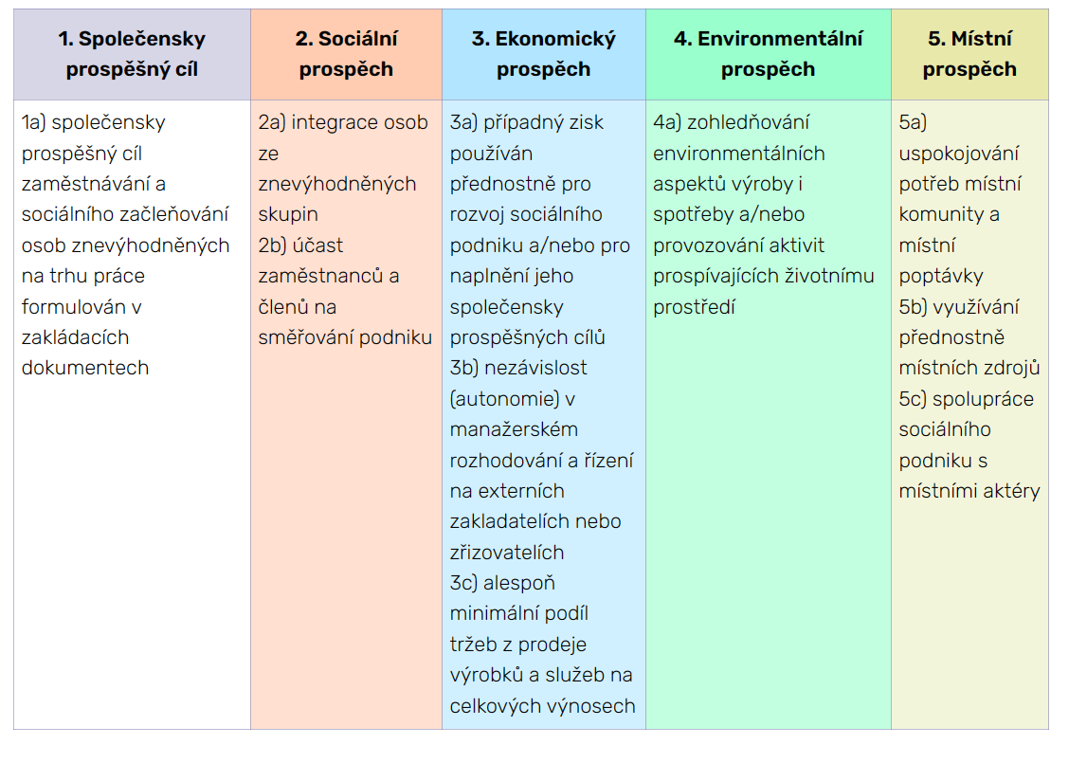
Sada rozpoznávacích znaků pro sociální podnik platná dle výzvy 024 OPZ+

Slide 15
3. Popis podnikatelského záměru
Detailní popis výrobku /služby
Které aktivity jsou primární
Jak budete svou podnikatelskou aktivitu dělat – způsob organizace, prostory / provozovna, potřebné vybavení, postup činnosti, technické údaje
Popište také konkurenční výhodu vašeho výrobku / služby a užitek pro zákazníka.

Slide 16
4. Situační analýza trhu
Analýza mikroprostředí
Dodavatelé
Odběratelé
Zákazníci
Distributoři
Konkurence
Veřejnost

Slide 17
4. Situační analýza trhu
Analýza makroprostředí
P – Political - politické – existující a potenciální působení politických vlivů
E – Economical - ekonomické – působení a vliv místní, národní a světové ekonomiky S – Social - sociální – průmět sociálních změn dovnitř organizace, součástí jsou i kulturní vlivy (lokální, národní, regionální, světové)
T – Technological - technologické – dopady stávajících, nových a vyspělých technologií
L – Legal - legislativní – vlivy národní, evropské a mezinárodní legislativy
E – Ecological - ekologické (environmentální) – místní, národní a světová problematika životního prostředí a otázky jejího řešen

Slide 18
Segmentace - Segment je vaše cílová skupina zákazníků.
Základní segmentaci můžete udělat z následujících hledisek:
geografického – např. obec, region, venkov, město
demografického – např. věk, pohlaví, příjem, vzdělání
spotřebitelský – např. životní styl, konzervativnost, kupní síla
podle užitku – např. bezpečnost, prestiž, cenová orientace

Slide 19
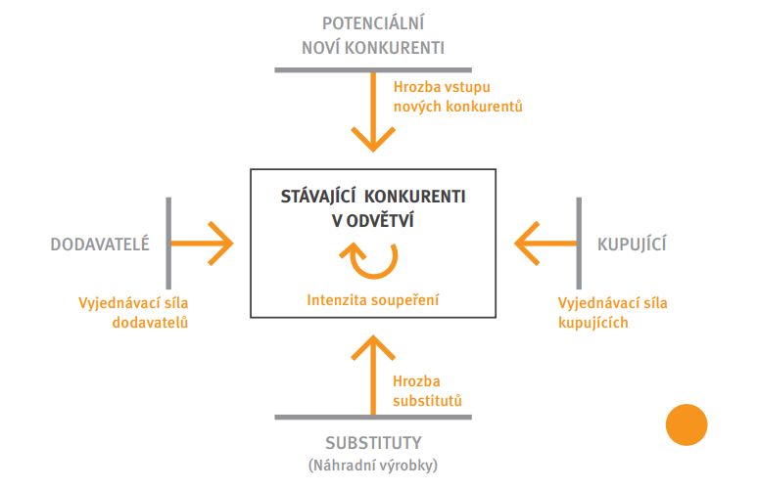
4. Situační analýza trhu
Analýza konkurence
Porterův model konkurenčních sil je jednoduchý a účinný nástroj pro stanovení obchodní strategie s ohledem na okolní prostředí firem.

Slide 20
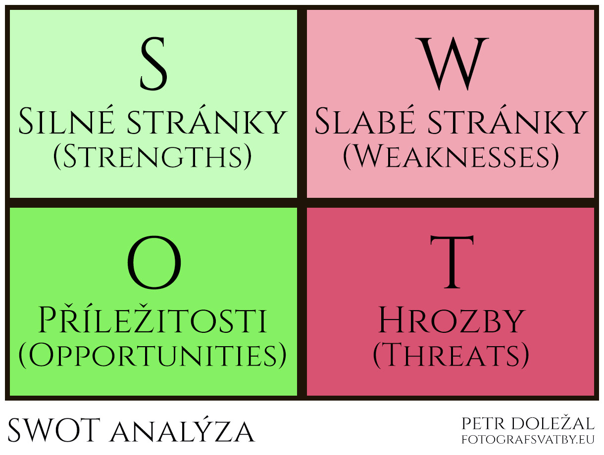
4. Situační analýza trhu
SWOT
SWOT analýza je metoda, pomocí níž lze velmi přehledně identifikovat silné a slabé stránky podniku ve vztahu k příležitostem a hrozbám, jejichž původcem je vnější prostředí.
Pomůže vám uvědomit si, kde se na trhu nacházíte a na jaká úskalí můžete narazit

Slide 21
4. Situační analýza trhu
Analýza rizik podniku
Na základě SWOT analýzy identifikujete svá rizika, uveďte jakým způsobem je budete konkrétně řešit.
Co může ohrozit vaše plány?
Základní rizika naleznete ve slabých stránkách a hrozbách.
Ke každému riziku pak napište, co uděláte, aby riziko nenastalo nebo abyste ho minimalizovali.

Slide 22
5. Marketing
Jaký je můj cílový trh – výběr cílového trhu.
Kam mám svou energii soustředit – určení tržní pozice produktu.
Jakou taktiku mám zvolit – rozhodnutí o marketingovém mixu.

Slide 23
5. Marketing
Marketingový mix, tzv. 4P nebo i více P
Product (produkt) – produkt a jeho vlastnosti z hlediska zákazníka – kvalita, spolehlivost, značka, design, záruka, servis a další služby apod.
Price (cena) – cena produktu a celková cenová politika podniku
Place (distribuční cesty) – způsob(y) distribuce produktu od jeho výrobce ke konečnému zákazníkovi
Promotion (propagace) – způsob(y) propagace produktu
People - zaměstnanci firmy, kteří tvoří přidanou hodnotu díky svým vlastnostem, znalostem, hodnotám či zkušenostem.
Packaging - obal

Slide 24
6. Management a lidské zdroje
Zde popište váš tým a jeho jednotlivé osoby, jejich znalosti a zkušenosti.
Uveďte celkový počet pracovníků, jejich úvazků, včetně stručné náplně práce a také to, zda se jedná o pracovníky z cílové skupiny.
Nezapomeňte, že právě sociální podnikání má v oblasti lidských zdrojů svá specifika. Jsou jimi řízení osob ze znevýhodněných skupin, způsob jejich zapracování a vzdělávání včetně participace na chodu a fungování podniku

Slide 25
7. Harmonogram
Jedná se jednoduše o časový sled vašeho sociálního podnikání.
Určete si všechny klíčové aktivity a kroky, které budete muset udělat. Vytyčte si milníky a data, ke kterým se vztahují.

Slide 26
8. Finanční plán
Finanční plán – zrekapitulujte zde přehledně objem financí, které pro naplnění svých cílů budete potřebovat, náklady, příjmy, zdroje financování – položky okomentujte.
https://www.esfcr.cz/prehled-vyzev-opz-plus/-/asset_publisher/SfUza2tXdZGm/content/podpora-socialniho-podnikani-1-?inheritRedirect=false

Slide 27
Úkol na seminář
Kdo je nejčastěji zakladatelem sociálního podniku?

